Slide 1
Propriedades
Periódicas

Slide 2
São características ou tendências que certos elementos químicos podem revelar segundo a sua posição na tabela periódica e ocorrem à medida que o número atômico de um elemento químico aumenta.

Slide 3
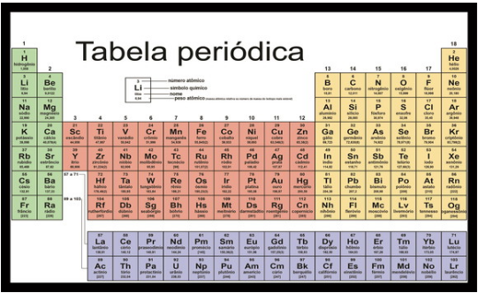
Raio Atômico

Slide 4
Conclusão:
Quanto maior o número de camadas, maior o raio.
Quanto maior o número de prótons, maior atração pelos elétrons logo, menor raio.

Slide 5
Potencial de ionização: consiste na energia necessária para se retirar um elétron do átomo em seu estado gasoso. Na + Energia → Na⁺ + 1e⁻

Slide 6
Conclusão:
Quanto mais à direita da tabela, maior será a energia para se retirar um elétron. Pois, à direita estão localizados os ametais.
Quanto menor o número de camadas, maior será atração núcleo - elétrons logo, maior energia.

Slide 7
Afinidade eletrônica: consiste na energia liberada ao se ganhar um elétron em seu estado gasoso. Cl + 1 e⁻ → Cl⁻ + Energia

Slide 8
Conclusão:
Quanto mais à direita da tabela, maior a afinidade, pois à direita estão localizados os ametais.
Quanto maior o número de camadas, maior o número de elétrons logo, maior será a repulsão para com o elétron ganho.

Slide 9
Eletronegatividade consiste em avaliar qual dos átomos numa ligação covalente apresenta maior capacidade de atrair elétrons.

Slide 10
Conclusão:
Justificativa similar à Afinidade eletrônica.

Slide 11
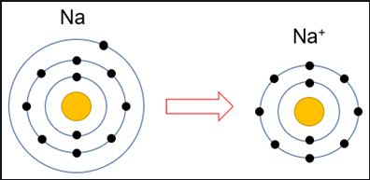
Raio iônico
Cátion: ao perder elétron, perde carga negativa logo, diminui a repulsão com os elétrons já existentes. Com isso, se tem uma diminuição no raio do íon gerado.

Slide 12
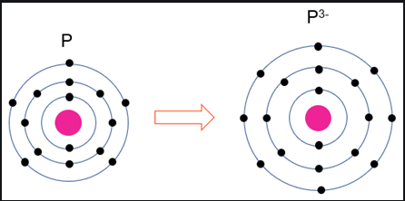
Ânion: ao ganhar élétrons, ganha-se carga negativa logo, aumenta a repulsão entre elétrons. Com isso, se tem um aumento do raio.

Slide 13
